Slide 1
Chapitre 3: Les graphiques

Slide 2
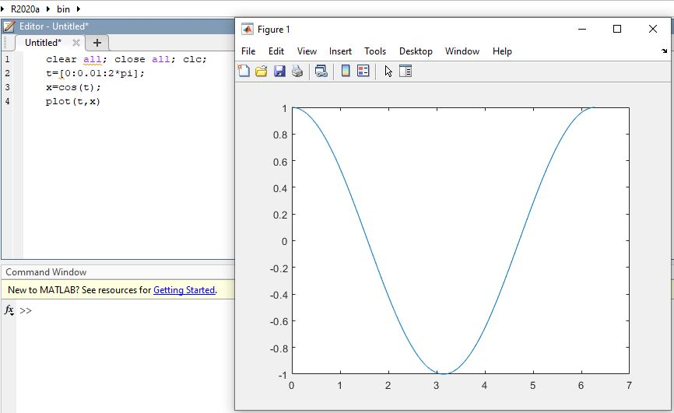
Représentation graphique Représentation graphique 2D
Pour tracer un graphe en 2D, on utilise la fonction « plot() », cette fonction a comme entrée deux vecteur de même taille.
exp:
clear all; close all; clc;
t=[0:0.01:2*pi];
x=cos(t);
plot(t,x)

Slide 3
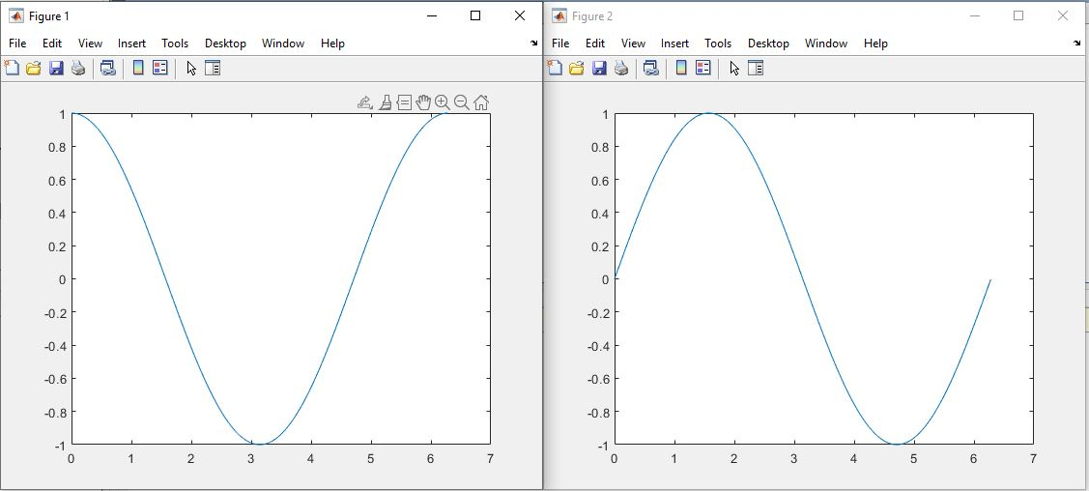
Représentation graphique Représentation graphique 2D
Tracer deux graphe ou plus :
Dans des fenêtres séparées
clear all; close all; clc;
t=[0:0.01:2*pi];
x=cos(t);
y=sin(t);
figure(1)
plot(t,x)
figure(2)
plot(t,y)

Slide 4
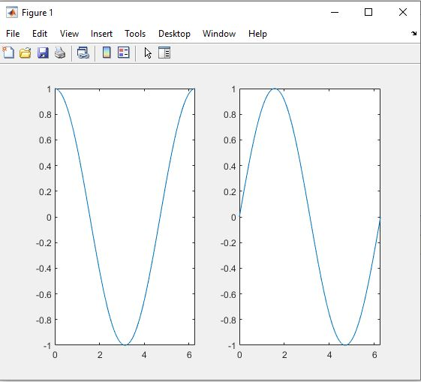
Représentation graphique Représentation graphique 2D
Tracer deux graphe ou plus :
Dans la même fenêtre
clear all; close all; clc;
t=[0:0.01:2*pi];
x=cos(t);
y=sin(t);
subplot(1,2,1)
plot(t,x)
subplot(1,2,2)
plot(t,y)

Slide 5
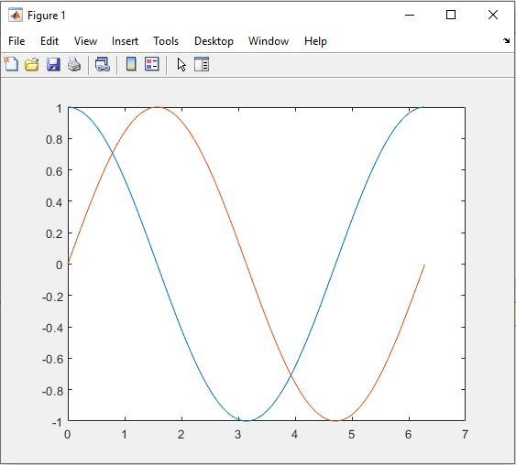
Représentation graphique Représentation graphique 2D
Tracer deux graphe ou plus :
En superposition
clear all; close all; clc;
t=[0:0.01:2*pi];
x=cos(t);
y=sin(t);
plot(t,x)
hold on
plot(t,y)

Slide 6
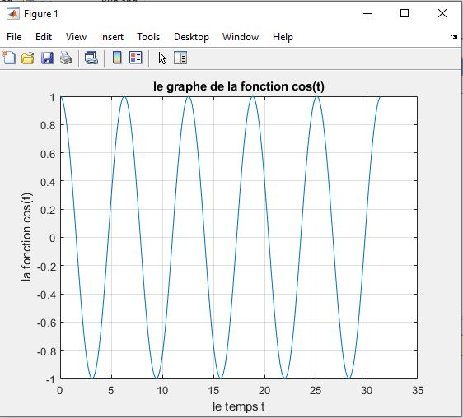
Représentation graphique Représentation graphique 2D
Personnaliser les graphes :
xlabel, ylabel : ajouter un texte à coté de l’axe x et l’axe y
title : ajouter un titre pour le graphe
grid : lignes de quadrillage
legend : crée une légende avec des étiquettes descriptives pour chaque série de données tracées.
clear all; close all; clc;
t=[0:0.1:10*pi];
x=cos(t);
plot(t,x)
grid
title('le graphe de la fonction cos(t)')
xlabel('le temps t')
ylabel('la fonction cos(t)')

Slide 7
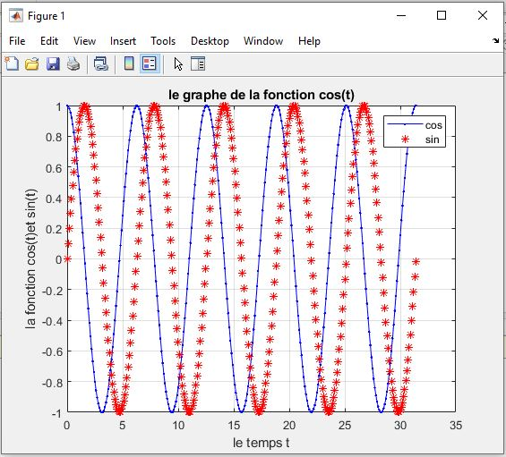
Représentation graphique Représentation graphique 2D
Personnaliser les graphes :
clear all; close all; clc;
t=[0:0.1:10*pi];
x=cos(t);
y=sin(t);
%plot(t,x,’b.-’,t,y,’r*’)
plot(t,x,'b.-')
hold on
plot(t,y,'r*')
legend('cos','sin')
grid
title('le graphe de la fonction cos(t)')
xlabel('le temps t')
ylabel('la fonction cos(t)et sin(t)’)

Slide 8
Représentation graphique Représentation graphique 2D
Personnaliser les graphes :

Slide 9
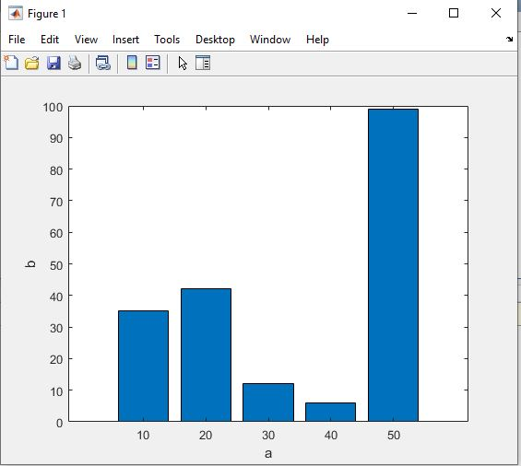
Représentation graphique Représentation graphique 2D
Représentation spécifique :
bar: trace les valeurs en barres verticalement ou horizontalement.
clear all; close all; clc;
a=[10 20 30 40 50];
b=[35 42 12 6 99];
bar(a,b)
xlabel('a')
ylabel('b')

Slide 10
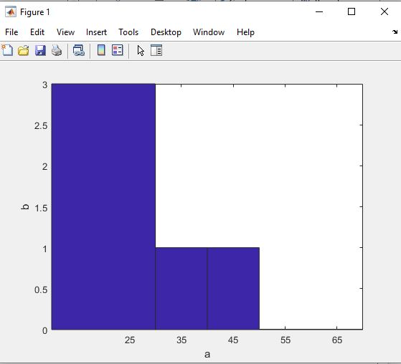
Représentation graphique Représentation graphique 2D
Représentation spécifique :
hist : pour les histogrammes.
clear all; close all; clc;
a=[10 20 30 40 50];
b=[25 35 45 55 65];
hist(a,b)
xlabel('a')
ylabel('b')

Slide 11
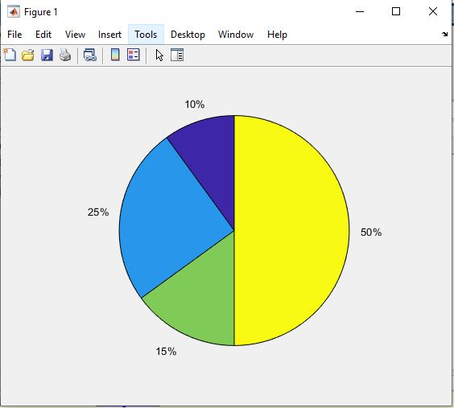
Représentation graphique Représentation graphique 2D
Représentation spécifique :
pie : pour les tracés en secteurs portions
clear all; close all; clc;
a=[10 25 15 50];
pie(a)

Slide 12
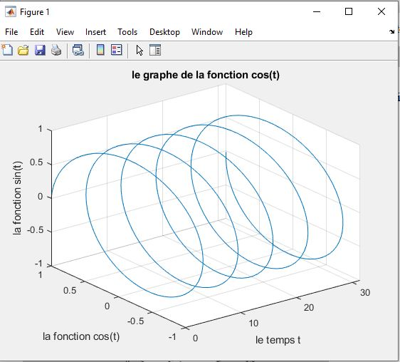
Représentation graphique Représentation graphique 3D
La commande « plot3() » est une fonction utiliser pour le tracée en 3 dimension. Cette commande est similaire à la fonction « plot » sauf on ajoute un troisième axe z.
clear all; close all; clc;
t=[0:0.1:10*pi];
x=cos(t);
y=sin(t);
plot3(t,x,y)
grid
title('le graphe de la fonction cos(t)')
xlabel('le temps t')
ylabel('la fonction cos(t)')
zlabel('la fonction sin(t)')

Slide 13
Représentation graphique Représentation graphique 3D
clear all; close all; clc;
x = -10:0.1:10;
y = -5:0.1:5;
[X,Y] = meshgrid(x,y);
Z= exp(-X.^2).*exp(-Y.^2);
figure(1)
surf(x,y,Z)
figure(2)
mesh(x,y,Z)
figure(3)
pcolor(x,y,Z)
figure(4)
contour(x,y,Z)

Slide 14
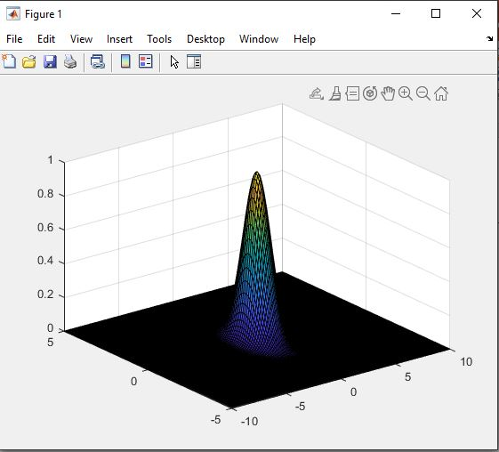
Représentation graphique Représentation graphique 3D
figure(1)
surf(x,y,Z)

Slide 15
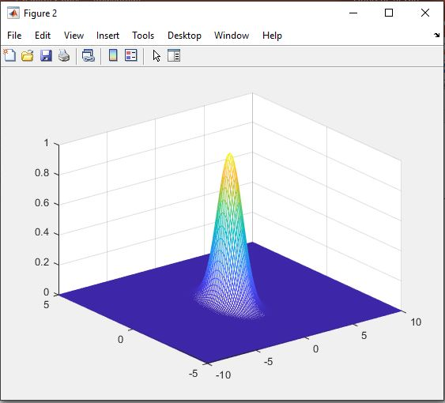
Représentation graphique Représentation graphique 3D
figure(2)
mesh(x,y,Z)

Slide 16
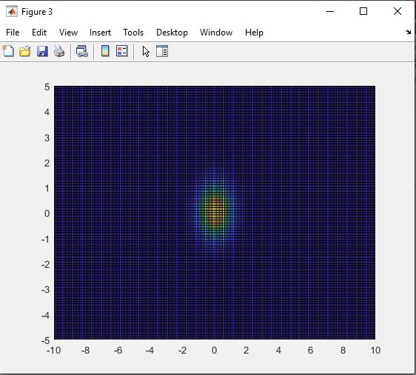
Représentation graphique Représentation graphique 3D
figure(3)
pcolor(x,y,Z)

Slide 17
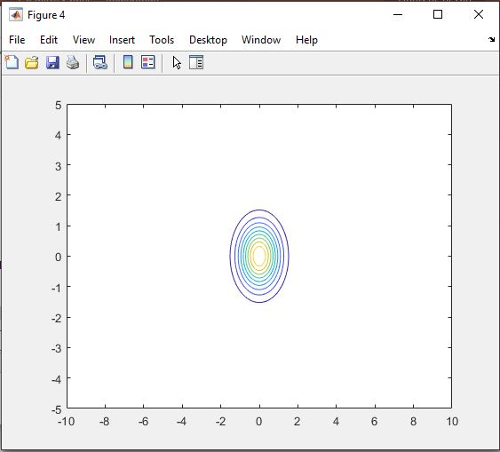
Représentation graphique Représentation graphique 3D
figure(4)
contour(x,y,Z)

